Slide 1
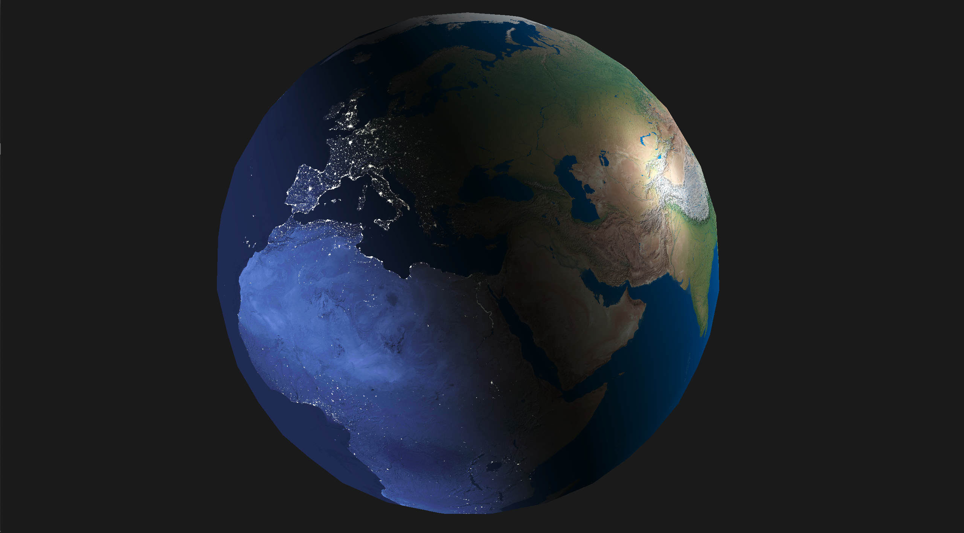

现代计算机图形学基础 夏佳志
基于OpenGL的可编程渲染管线
课程3：变换与纹理

Slide 2
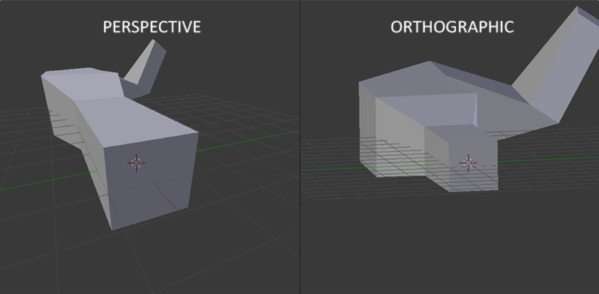
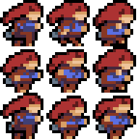
Outline
管线一览
变换的实现
坐标系
GLM、矩阵
CPU or GPU？
纹理基本概念
纹理的实现
加载图片
纹理坐标
绑定

Slide 3
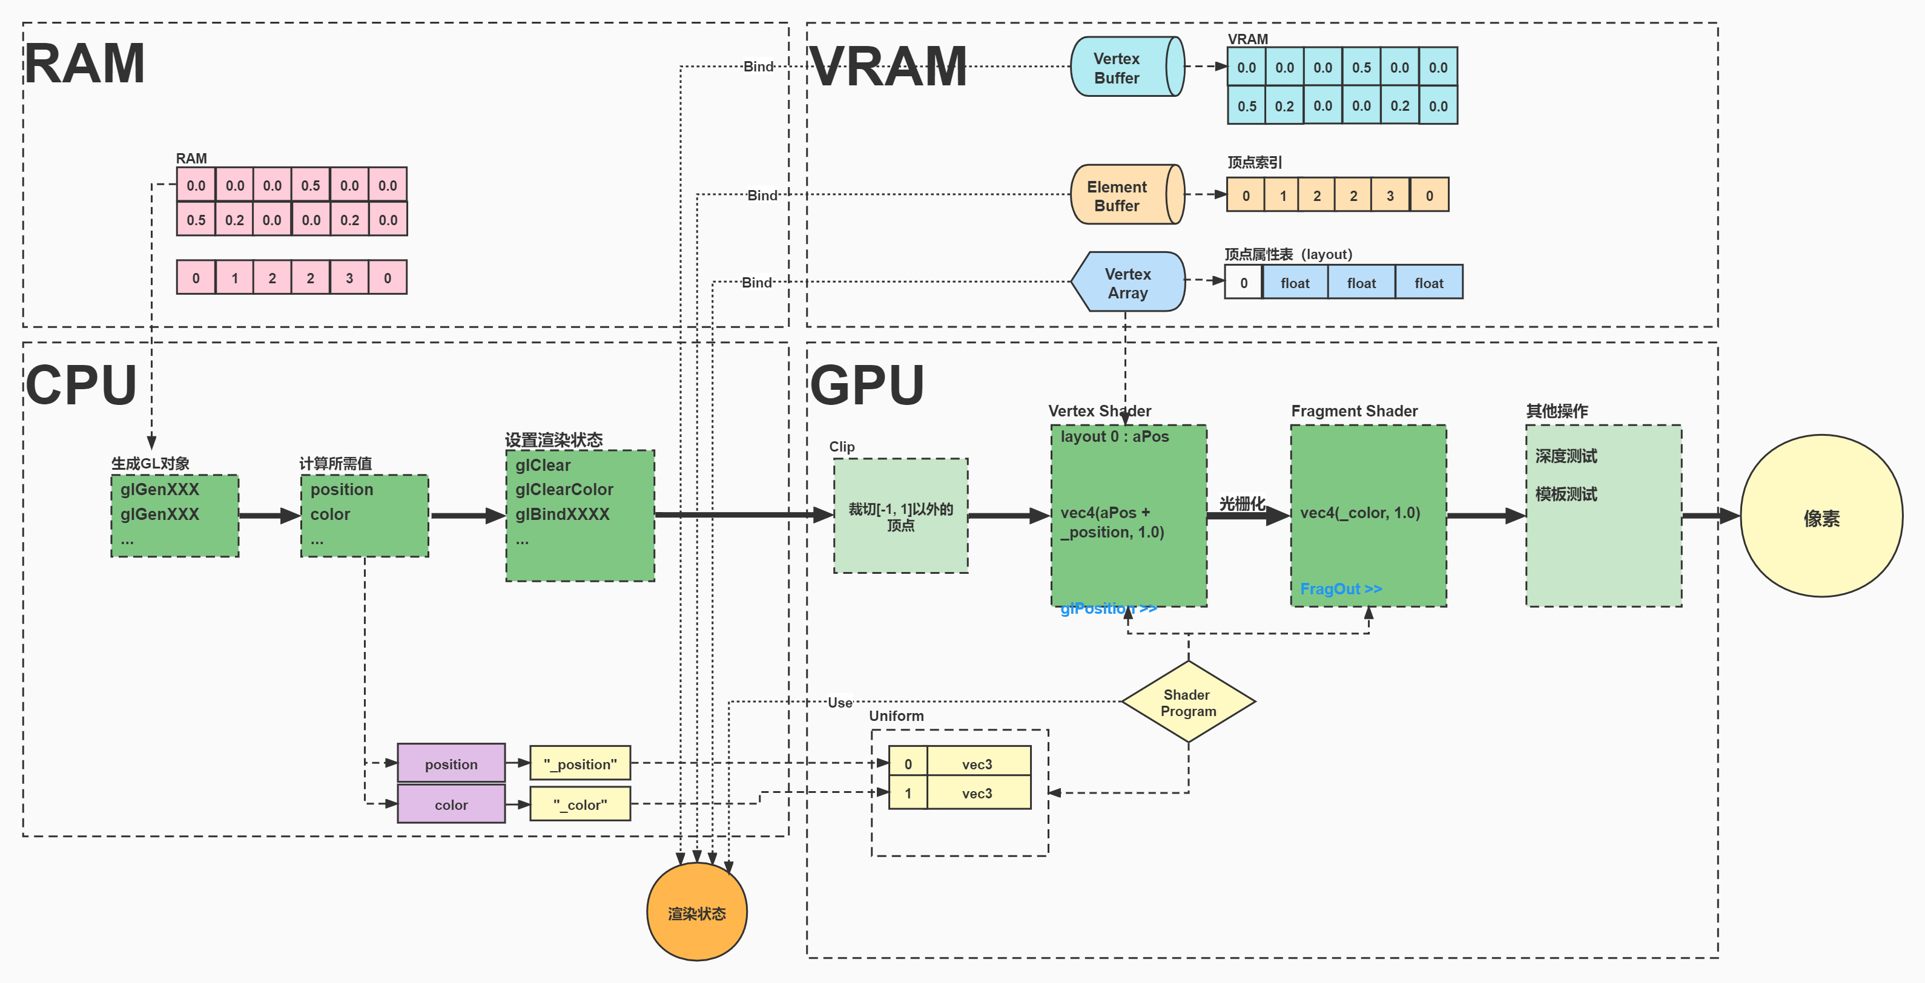
Assignment1 - Pipeline Overview

Slide 4
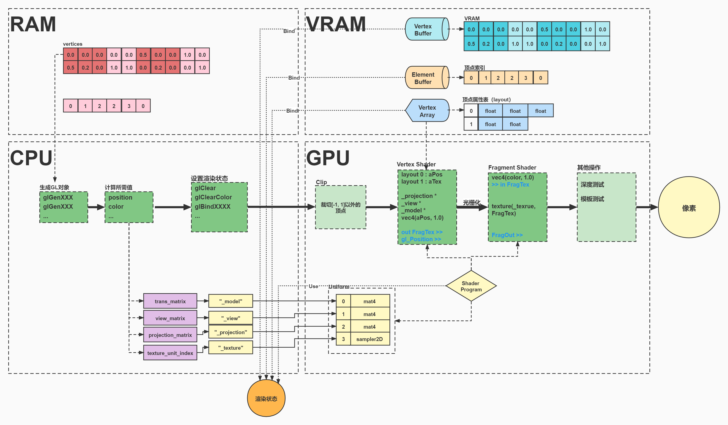
Assignment2 - Pipeline Overview

Slide 5
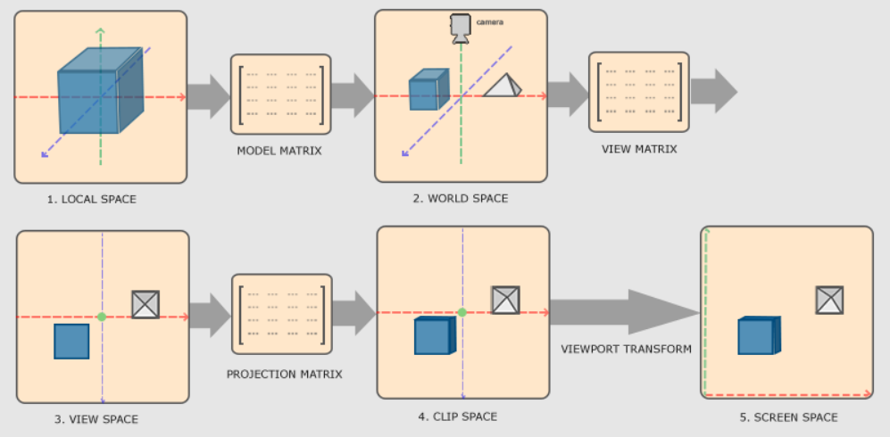
Coordinate system
Position
x, y, z
如何定义物体的坐标？
相对坐标（local）
绝对坐标（global/world）
相机空间 view space？
屏幕空间 screen space？

Slide 6
Local Position & World Position
父对象 pos_world (1, 2)
子对象 pos_local (2, 1)
子对象pos_world = ?
pos_world (3, 3)
如何选用？
表示整体时，子对象使用local
表示个体，使用world

Slide 7
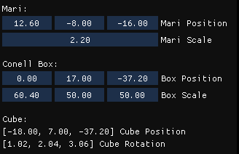
1. Model Transform
一个假设
模型的网格中心定义在原点(pos_local(0,00))
方便建模
控制浮点计算精度
变换引入的误差<<大尺度计算的误差
容易理解
带来的问题
场景所有模型重叠在一起！
第一个变换：模型变换

Slide 8
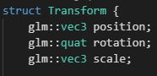
CSUGL::Transform
CSUGL中的定义
position: vec3 x,y,z
scale: vec3 x,y,z
rotation ???
Quaternion [kwə'tə:njən] (四元数)
轴-角式
绕任意轴旋转一个角度
欧拉式
按顺序绕三个动态/静态坐标轴旋转
为什么要用四元数？
简单的绕轴旋转完全可以不用四元数
更加通用
方便平滑插值
避免某些计算问题（万向节死锁）

Slide 9
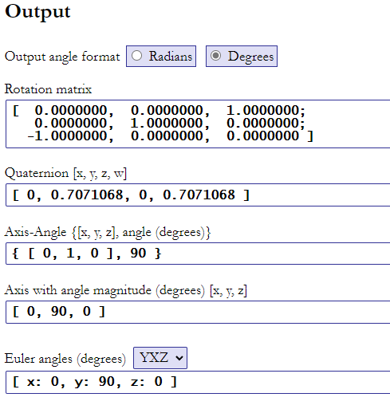
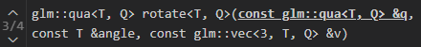
Quaternion
轴-角式旋转 -> 四元数旋转
// 绕(0, 1, 0)轴（y轴）旋转90°
trans.rotation = glm::rotate(trans.rotation, glm::radians(90.0f),
glm::vec3{0.0f, 1.0f, 0.0f});
旋转转换网站：
3D Rotation Converter (andre-gaschler.com)

Slide 10
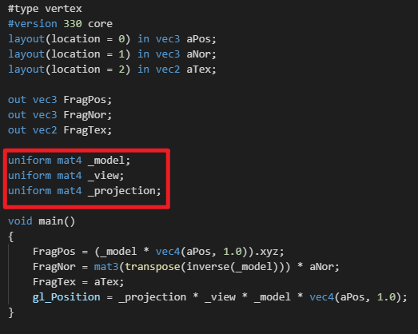
CPU or GPU？
源：
三个矩阵：translate、rotate、scale
16+16+16=48 个float
CPU or GPU ?
CPU！
减少内存读写
简化代码：把model看作一个整体

Slide 11
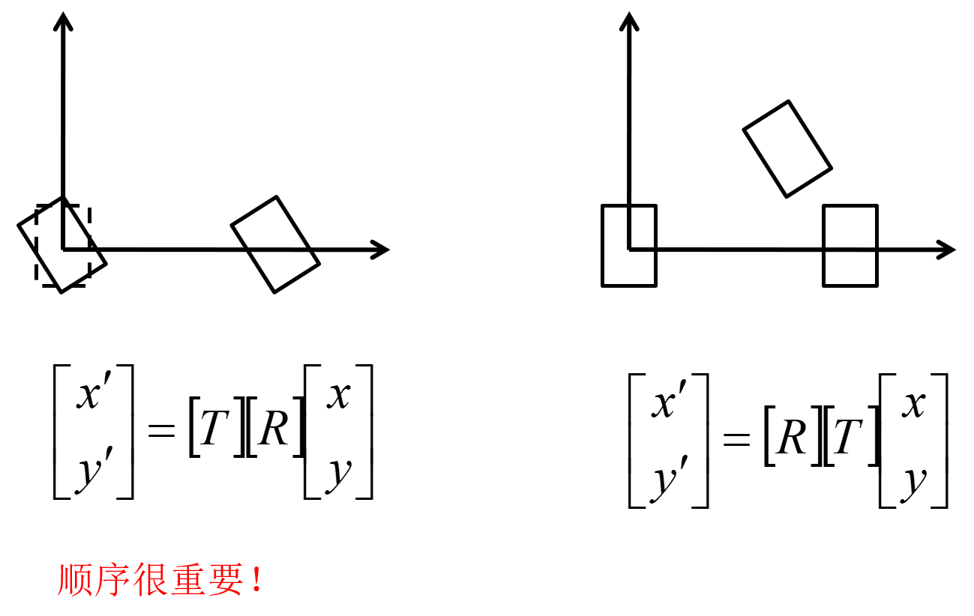
Model Trans Usage
inline glm::mat4 get_trans_mat() const {
trans = glm::translate(glm::mat4(1.0f), position)
* toMat4(rotation)
* glm::scale(glm::mat4(1.0f), scale);
return trans;
} inline glm::mat4 get_inv_trans() const {
inv_trans = glm::inverse(get_trans_mat());
return inv_trans;
}
shader->Use();
shader->SetMatrix4("_model", trans.get_trans_mat());
(注: 以上是旧Shader函数名, 现分别改为 use 和 set_mat4; 后续不再说明)

Slide 12
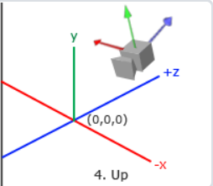
2. Camera Transform
相机的作用
从不同视角观察
如何实现移动观察？
移动相机？
反向移动世界！
// 从eye看向center
glm::mat4 glm::lookAt (
const glm::vec3 &eye,
const glm::vec3 &center,
const glm::vec3 &up
);

Slide 13
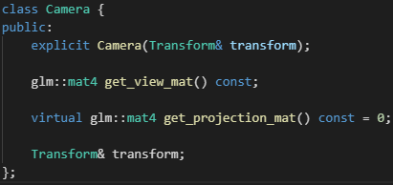
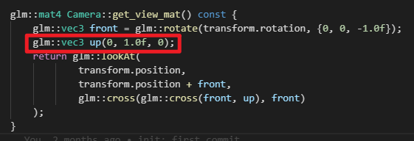
CSUGL::Camera
CSUGL中的Camera抽象
Transform& 引用一个自身变换
获取LookAt(view)矩阵
虚方法: 获取投影矩阵
局限性
up始终朝上
无法表示滚转 (roll)
FPS（第一人称射击）相机
改进？
姿态
姿态角（yaw pitch roll）
欧拉角
四元数

Slide 14
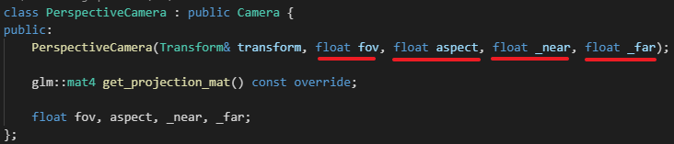
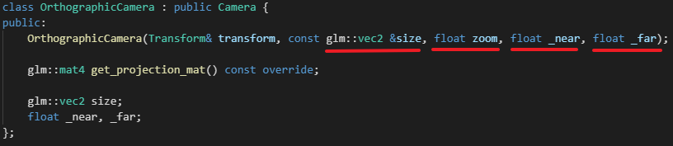
Projection
Perspective (透视)
foV (视角大小)
aspect (长宽比)
near、far
Orthographic (正交)
size (长宽、缩放)
Near、far

Slide 15
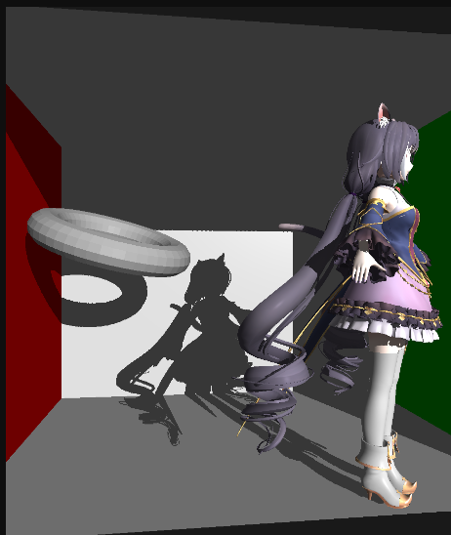
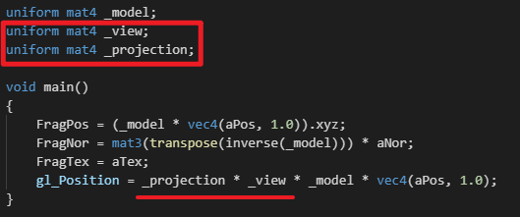
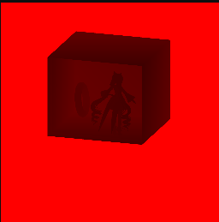
Camera Trans Usage
CPU生成矩阵
shader->SetMatrix4("_view", camera->get_camera()->get_view_mat());
shader->SetMatrix4("_projection", camera->get_camera()->get_projection_mat());
GPU矩阵乘法

Slide 16
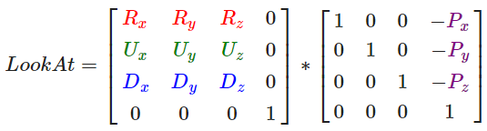
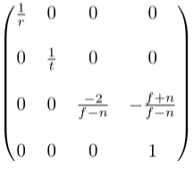
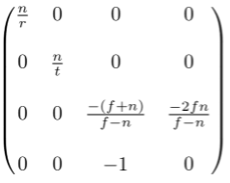
Transform Summary
1. Model Transform
2. Camera Transform
View Transform
Projection Transform
谁是正交谁是透射？
4. Clipped Transform (硬件)
透视除法: w分量再次派上用场

Slide 17
Texture
纹理概念
贴图
映射
纹理贴图
OpenGL实现

Slide 18
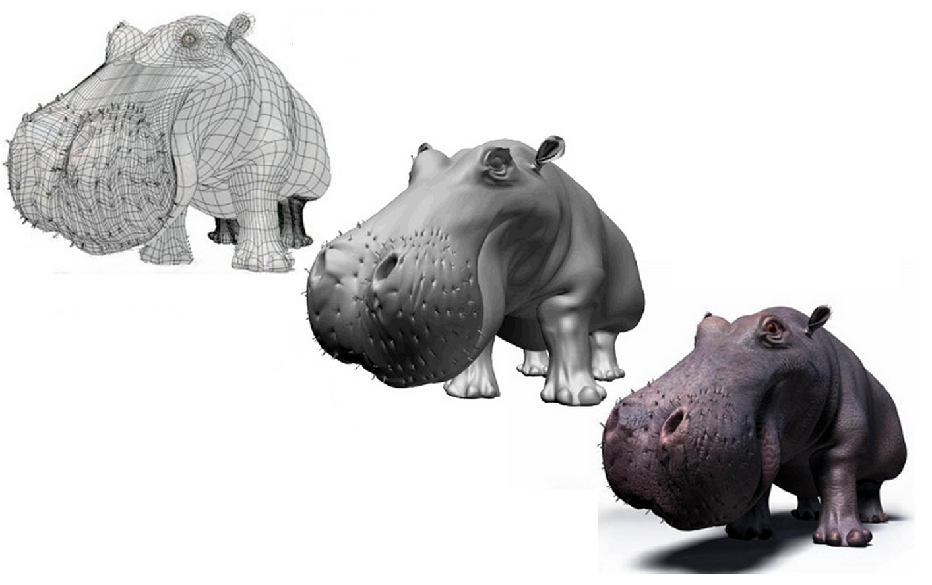
从真实感开始
模型
Photorealistic 真实感
模型+光照
模型+光照+纹理
图片来自 Jeremy Birn
Notes:
课程导入：为什么需要纹理贴图

Slide 19
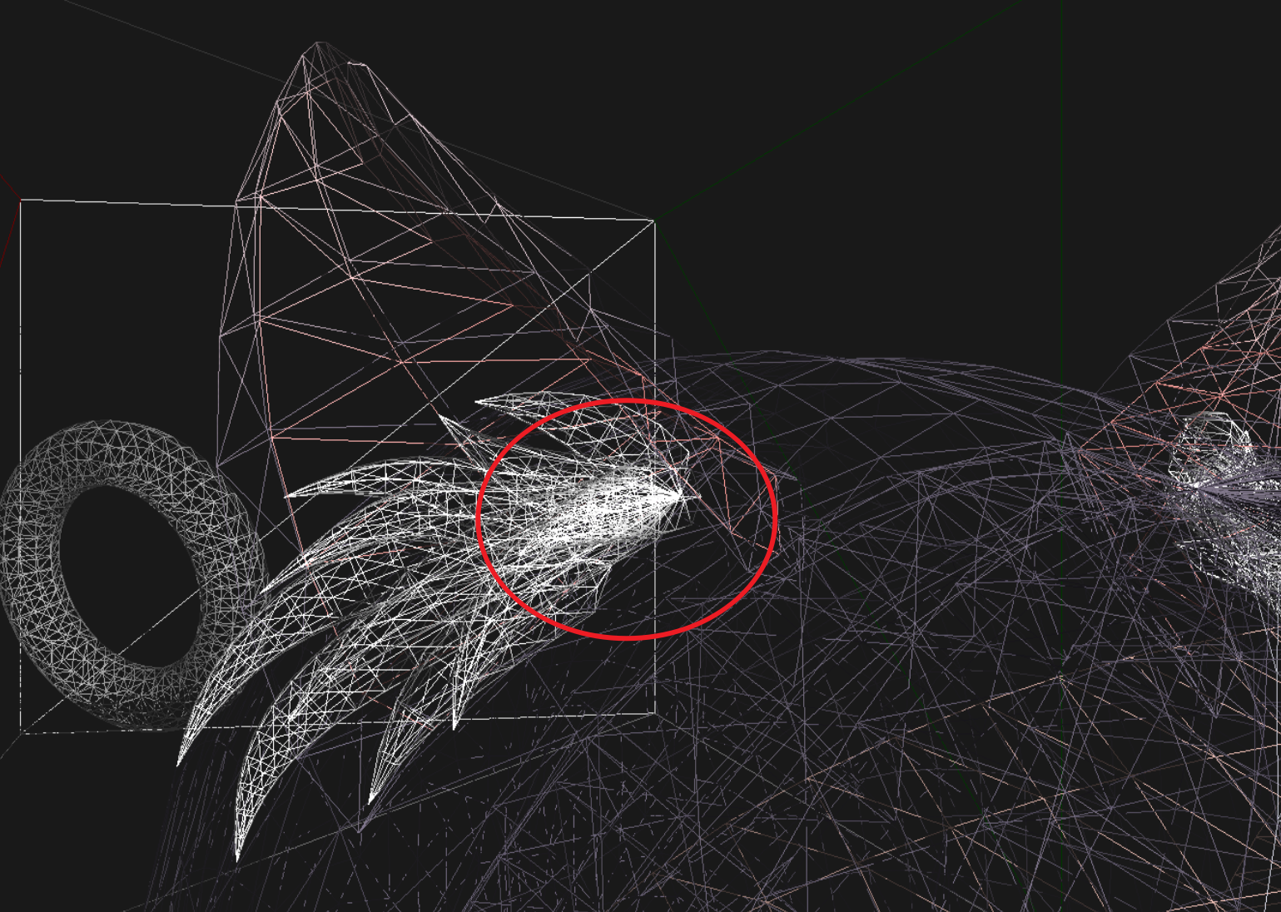
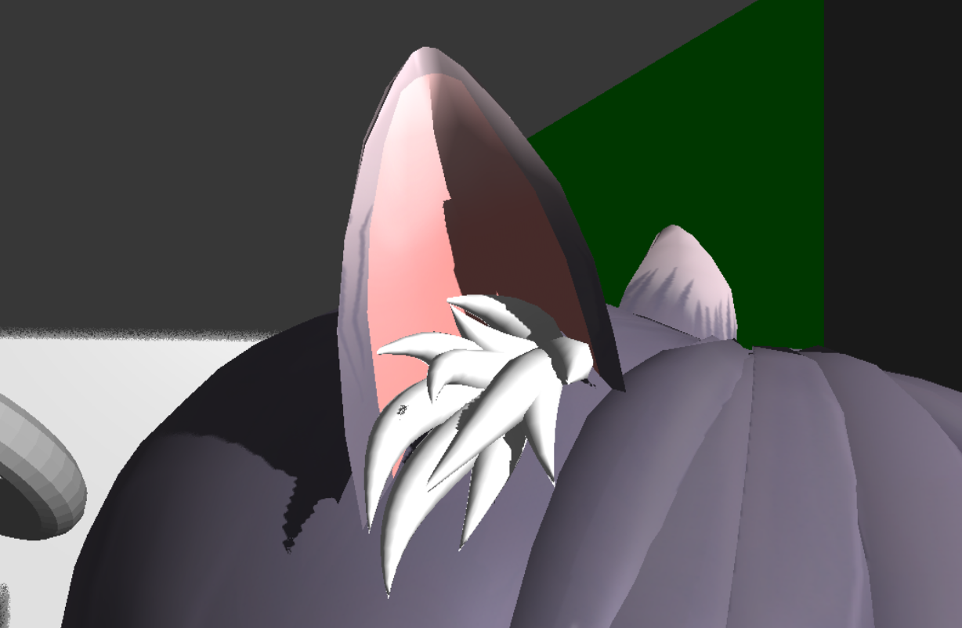
Why?
我们如何给模型添加更多的细节？
添加更多的几何元素：更多的三角面片
优点：在光照和其它表面交互中具有真实的表现
缺点：难以生成、消耗更多的存储和计算资源
将纹理映射到模型上
优点：使用简单、方便，消耗的资源少，可重用
缺点：过于简化、表面几何仍然是光滑的
Notes:
两种添加更多细节的方式。不能完全相互替代。

Slide 20
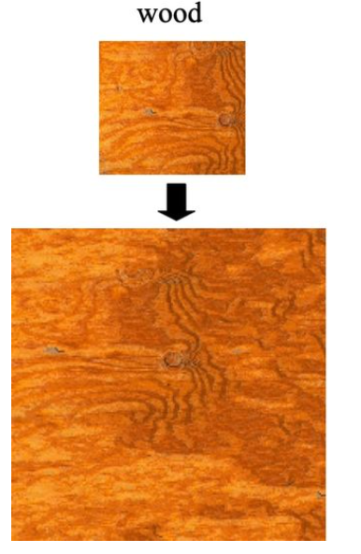
What?
计算机图形学的定义（广义）
以图像（包括二维和三维）方式存储的资源，如位图(bitmap)等
Texture Synthesis 纹理合成
定义（狭义）
具有某种重复模式的图像
纹理合成再谈 - 一种非参数的方法 - 知乎 (zhihu.com)
Notes:
介绍纹理的定义

Slide 21
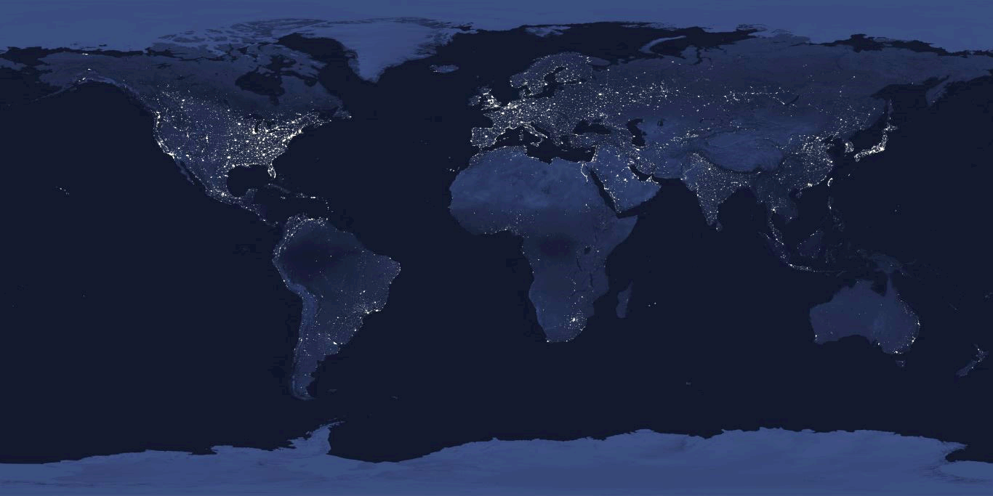
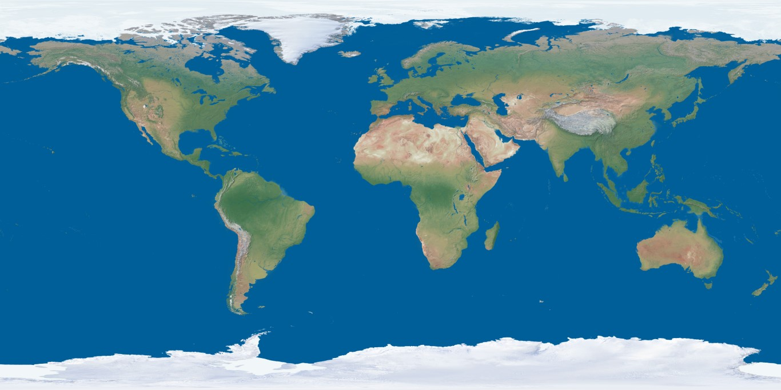
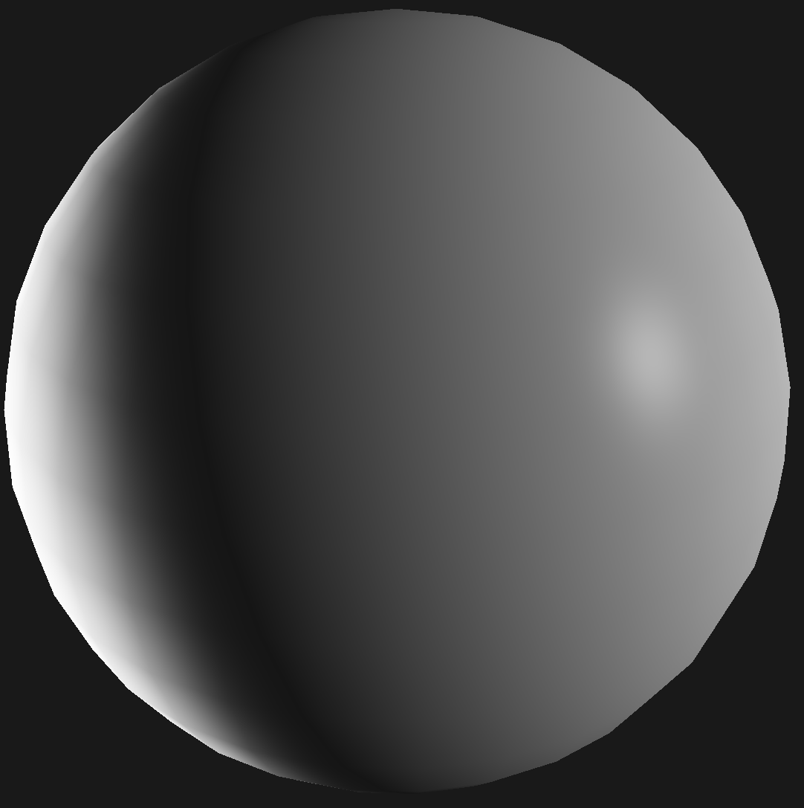
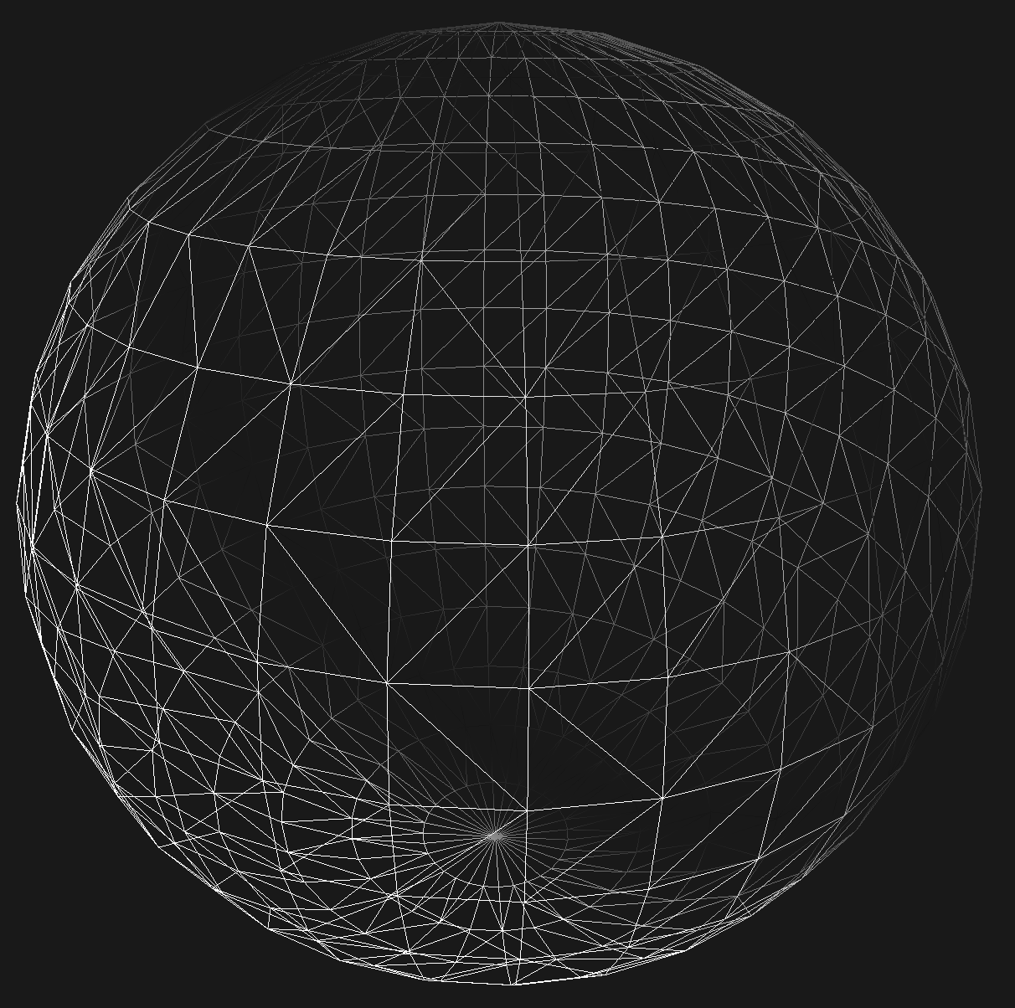
如何“贴”纹理
Notes:
以地球仪为例，如何贴纹理？

Slide 22
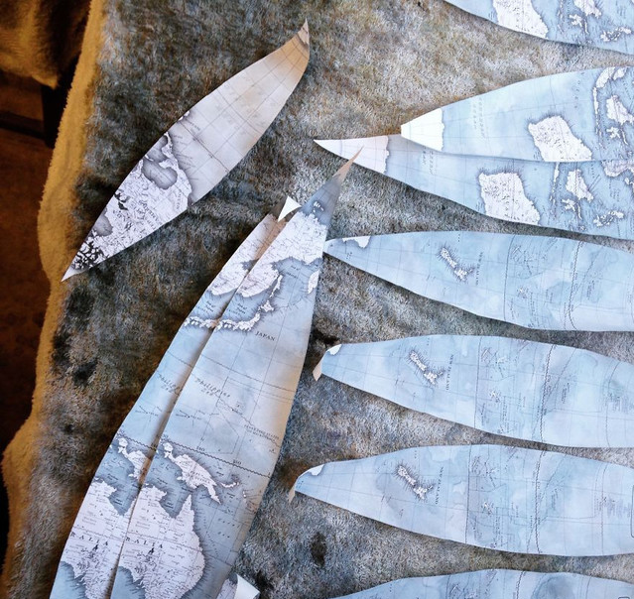
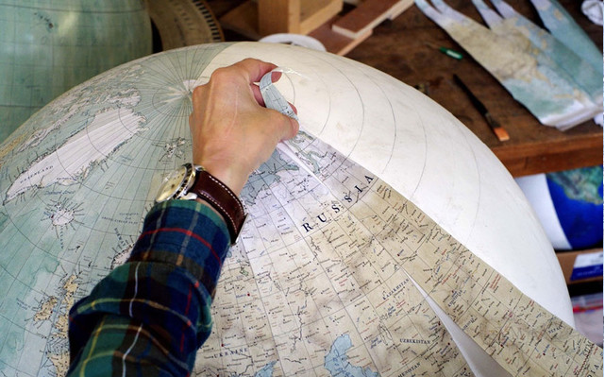
如何贴纹理

Slide 23
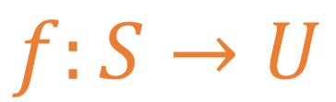
纹理贴图的形式化描述
从模型表面S到二维参数域U的映射函数
给定模型表面S上任一点p，均有f(p)属于U
这个映射称为纹理映射
S上的顶点在U中的坐标称为纹理坐标
纹理图像与参数域U之间存在自然的映射
$$f:S→U$$
Notes:
介绍纹理贴图的精确数学表达。注意，这是连续的情况。

Slide 24
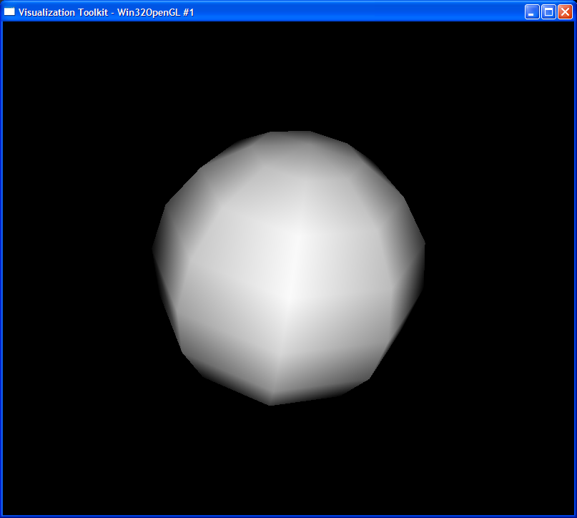
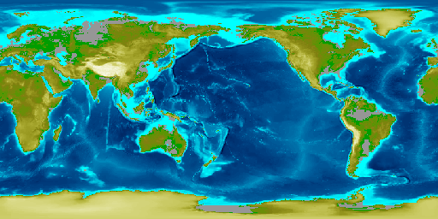
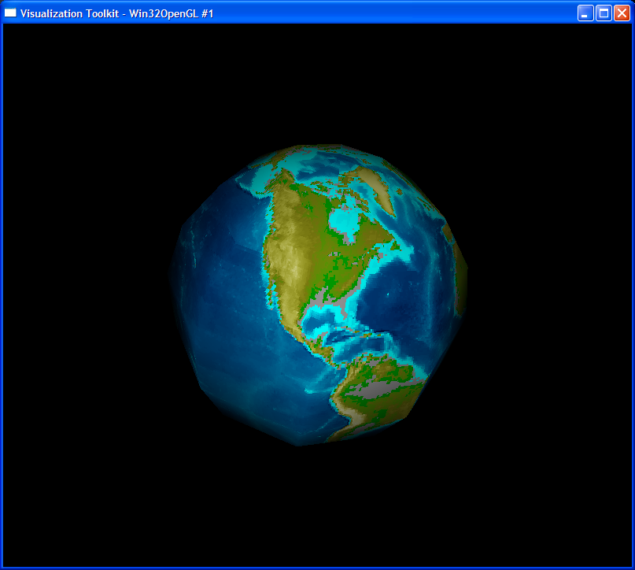
TexCoords 纹理坐标
1
(.1,.7)
(.1,.6)
(.2,.6)
.7
.6
v
0
0
.1
.2
u
1
Notes:
纹理坐标的作用

Slide 25
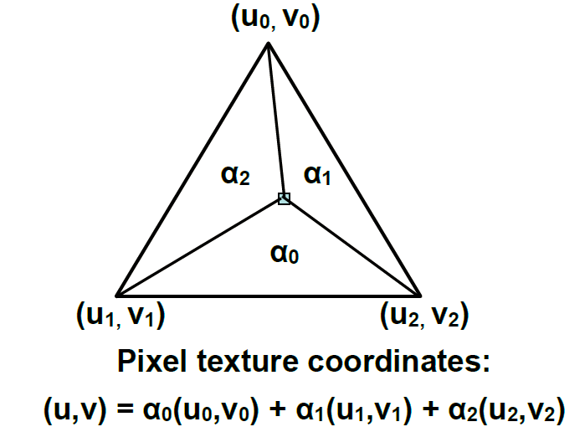
纹理坐标插值
重心坐标插值（硬件）
思考：
GPU在何处何时对此进行插值?
Notes:
纹理坐标插值

Slide 26
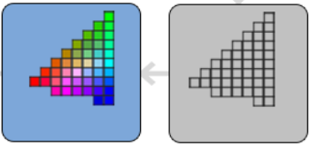
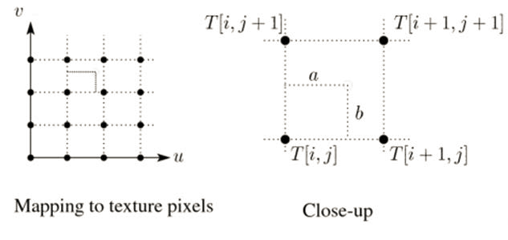
纹理坐标插值
GPU在进入fragment shader前进行插值
以fragment (片元) 为单位
插值的不仅仅是纹理坐标
Pos
Normal (法线）
TexCoords (纹理坐标)
…
但要注意，并没有任何颜色参与直接插值，因为还没有着色(shading)！
Notes:
像素颜色插值

Slide 27
如何指定纹理坐标？
二维平面到二维参数域的映射
自然的映射
y
(1.0, 1.0)
v
(w, h)
(0, 0)
(0, 0)
u
x

Slide 28
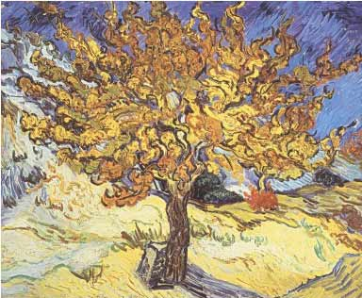
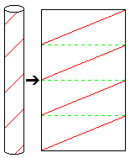


圆柱面
(1.0, 1.0)
$$v$$
(0.0, 0.0)
$$u$$
Van Gogh
y
z
P
x
x
P
z
Notes:
提出问题，如何在圆柱面上贴纹理？

Slide 29
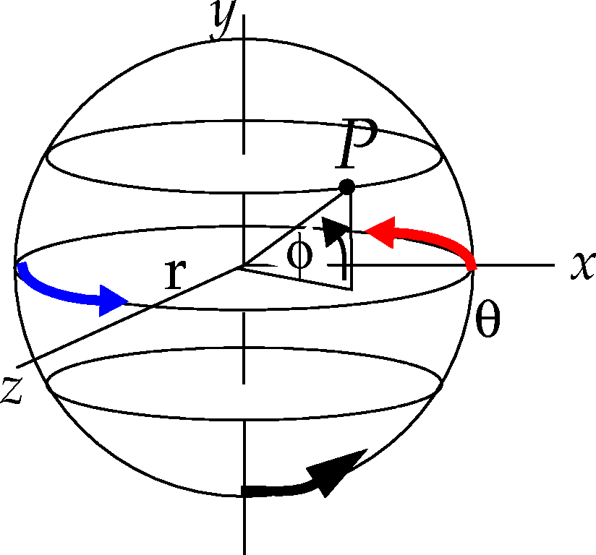

球面
u
v
$$ϕ$$
Notes:
提出问题：球面的纹理坐标如何给出？

Slide 30
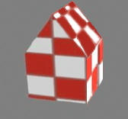
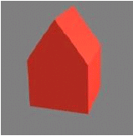
复杂模型的纹理映射
部分复杂模型可以分解为“简单”曲面，从而进行分块纹理映射
但块之间往往出现不连续的现象
如何解决？

Slide 31
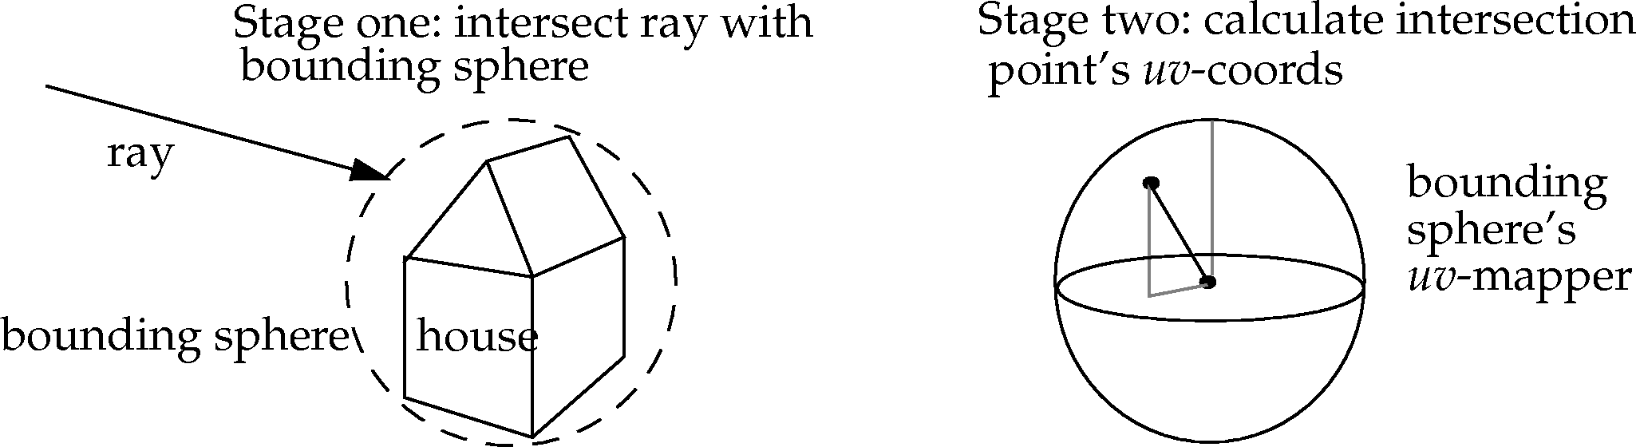
球面全局参数化
Spherical Global Parametric
Notes:
注意：球面全局参数化的局限，凸的物体

Slide 32
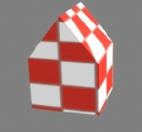
球面映射结果
Notes:
分块纹理贴图，和全局参数化贴图的效果对比

Slide 33
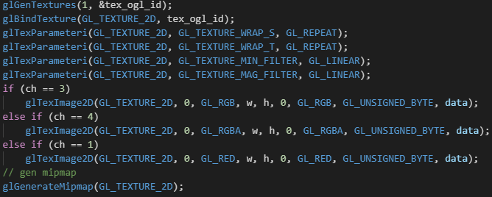
Texture Summary
为何要使用纹理
如何贴纹理？
纹理坐标映射
怎么使用？
OpenGL实现

Slide 34
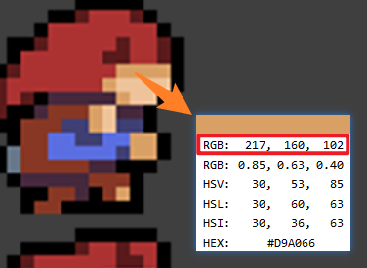
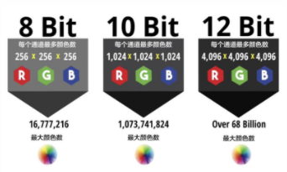
Texture OpenGL 实现
纹理资源
图像
颜色数据集合
…
图片数据内容？
位图bitmap✔
位图 = 分辨率(res) + 颜色通道数(channel)
(Red + Green + Blue + Alpha)
矢量图❌
颜色/显示器位数？
8位 10位？？？

Slide 35



Image？
手动生成一张棋盘格
检测贴图正确性
简单
从文件加载
bmp
jpg
png
psd
…
格式太多了！
From: 棋盘格纹理节点 — Blender Manual

Slide 36


Stb Image Libaray
支持常用格式
uint8_t* meta_data = stbi_load(fileName.c_str(), &w, &h, &ch, 0);
meta_data 元数据
八位无符号数组 unsigned char* (uint8_t)
nothings/stb: stb single-file public domain libraries for C/C++ (github.com)

Slide 37

Texture2D in OpenGL
生成一个2D纹理对象
data已经复制到显存，此时可以将data释放了！

Slide 38


Parameter Attributes
纹理 - LearnOpenGL CN (learnopengl-cn.github.io)
纹理坐标(1,1)之外如何处理？
纹理环绕方式
如何插值？
纹理过滤方式

Slide 39


Mipmap
“想象一下，假设我们有一个包含着上千物体的大房间，每个物体上都有纹理。有些物体会很远，但其纹理会拥有与近处物体同样高的分辨率。由于远处的物体可能只产生很少的片段，OpenGL从高分辨率纹理中为这些片段获取正确的颜色值就很困难，因为它需要对一个跨过纹理很大部分的片段只拾取一个纹理颜色。在小物体上这会产生不真实的感觉，更不用说对它们使用高分辨率纹理浪费内存的问题了。” ——From 纹理 - LearnOpenGL CN (learnopengl-cn.github.io)
Mipmap 多级渐远纹理
// gen mipmap
glGenerateMipmap(GL_TEXTURE_2D);
Mipmap详解(有无Mipmap区别、原理、优点、缺点、优化)_爱吃的栗子‘s 博客-CSDN博客_mipmap

Slide 40


Anisotropic Filtering
纹理各向异性过滤
// 获取各向异性过滤的最大数量
GLfloat fLargest;
glGetFloatv(GL_MAX_TEXTURE_MAX_ANISOTROPY, &fLargest);
// 开启各向异性采样
glTexParameterf(GL_TEXTURE_2D,
GL_MAX_TEXTURE_MAX_ANISOTROPY, fLargest);

Slide 41

Bind Texture
怎么使用纹理？
绑定纹理对象
glBindTexture(GL_TEXTURE_2D, tex_id);
shader->SetSampler2D("_texture", 0);
为什么传给shader的是“0”？

Slide 42

Texture Unit
怎么使用多个纹理？
统一放在一个区域
// 在绑定纹理前，先激活某个区域
glActiveTexture(GL_TEXTURE0 + index);
glBindTexture(GL_TEXTURE_2D, tex_id);
// 告诉shader，该纹理位于哪个纹理单元
shader->SetSampler2D("_texture", index);
Texture Unit (纹理单元)
沟通着色器与纹理对象
数量有限 (所有shader共享)
将多张贴图放在一张纹理中！
（注: OpenGL4.4开始支持bindless 纹理，消除纹理单元概念，纹理数量不受限制）

Slide 43
Use Texture: Shade
使用纹理进行着色
uniform sampler2D _texture;
vec4 color = texture(_texture, texCoords);
texCoords 是经过片元插值得到的、
该片元的纹理UV坐标

Slide 44

Use Texture: Any Way
纹理的实质
数据
不同的解释方式
颜色 RGB
深度 depth
材质id
…
缺点：范围有限
解决方案: pack
例如: 用四位8bit值表示一位32bit值

Slide 45
Texture Summary
概念
贴图方法
加载
使用
各种属性的作用以及设置
多个纹理
纹理单元
纹理数据的本质
more than color

Slide 46

Get into 3D!
回顾作业0
模型表示
隐式
显式
…
.OBJ文件格式

Slide 47




OBJ File - Vertices
坐标 v (x, y, z)
纹理坐标 vt (u, v)
法向量 vn (x, y, z)
法向量是什么
为什么属性数量不同？
（该模型文件为作业0的assets/model/testcube.obj）

Slide 48

OBJ File - Faces
面
索引
f v1/vt1/vn1 v2/vt2/vn2 v3/vt3/vn3
各属性数量只与所需数量有关
如果使面的三个点法向不同，可以通过重心插值得出该面任意一点的法向
每个三角面片

Slide 49


OBJ File - Material
材质？纹理？贴图？
材质
设计材质
金属度、光泽度…
物理材质
折射率、粗糙度、遮挡…

Slide 50


Next…
粒子系统
更多的顶点属性
法线
更真实的表达
可编程渲染管线的优势
光照
法线贴图
用OpenGL能够做出什么来？

